Slide 1
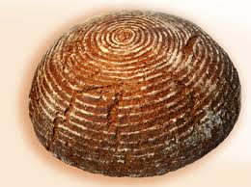
Św. Albert Chmielowski
Trzeba być dobrym
jak chleb…

Slide 2
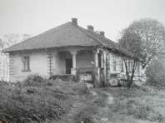
Trzeba być dobrym jak chleb…
Adam Chmielowski
urodził się 20 sierpnia 1845 r. w Igołomi k. Krakowa.
Był najstarszym dzieckiem Wojciecha i Józefy, miał trójkę rodzeństwa.
W 1853 r. zmarł mu ojciec, a w czternastym roku życia osierociła go matka.

Slide 3
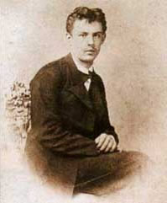
Trzeba być dobrym jak chleb…
Jako osiemnastoletni student Szkoły Rolniczo-Leśnej w Puławach brał udział w powstaniu styczniowym.
Pod Mełchowem został ciężko ranny i dostał się do niewoli rosyjskiej.
Po amnestii ogłoszonej przez Rosję powrócił do Warszawy.
W latach 1869 – 74 studiował
w Akademii Sztuk Pięknych w Monachium

Slide 4
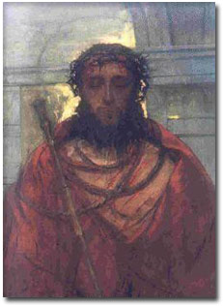
Trzeba być dobrym jak chleb…
Wróciwszy do kraju w 1874 r. tworzył dzieła, w których coraz częściej pojawiała się tematyka religijna.
W latach 80-tych
jego słynny obraz Ecce Homo, znamionujący zachodzące w nim przemiany.

Slide 5
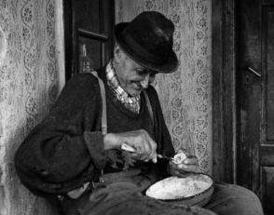
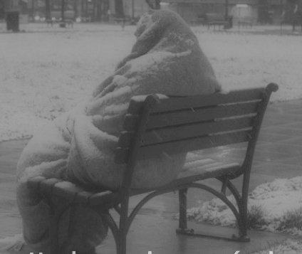
Trzeba być dobrym jak chleb…
Adam Chmielowski postanowił oddać swe życie na wyłączną służbę Bogu. Wyjechał na Podole do swego brata Stanisława. Tam związał się z tercjarstwem św. Franciszka z Asyżu i prowadził pracę apostolską wśród ludności wiejskiej. W 1884 r. wrócił do Krakowa. Powodowany miłością Boga i bliźniego poświęcił swe życie służbie bezdomnym i opuszczonym.

Slide 6
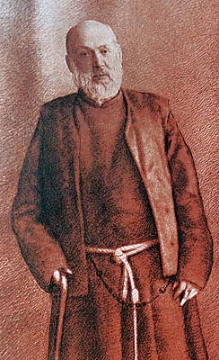
Trzeba być dobrym jak chleb…
Zgromadzenia: Braci Albertynów (1888 r.)
i Sióstr Albertynek (1891 r.)
oparł na regule św. Franciszka z Asyżu.
W 1887 r. za zgodą kard. Albina Dunajewskiego przywdział habit,
a w rok potem
złożył na jego ręce śluby, dając początek nowej rodzinie zakonnej.

Slide 7
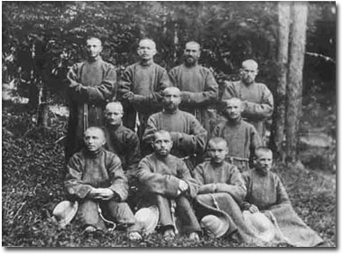
Trzeba być dobrym jak chleb…

Slide 8
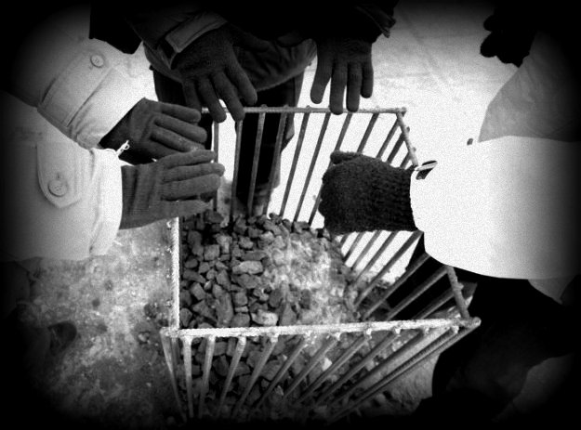
Trzeba być dobrym jak chleb…
Centrum jego działalności stanowiły ogrzewalnie miejskie dla bezdomnych, które pracą apostolską przemieniał w przytuliska.

Slide 9
Trzeba być dobrym jak chleb…
Nie dysponując środkami materialnymi
kwestował na utrzymanie ubogich.
Oddając się z biegiem czasu coraz pełniej
posłudze ubogim rezygnował stopniowo
z malowania obrazów, ale przestając być artystą
w ścisłym tego słowa znaczeniu
stawał się artystą jeszcze pełniej,
odnawiając piękno znieważonego
oblicza Chrystusa w człowieku z marginesu społecznego i dna moralnego.

Slide 10
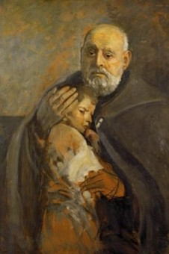
Trzeba być dobrym jak chleb…
Zakładał również domy dla sierot, kalek, starców i nieuleczalnie chorych.
Pomagał bezrobotnym organizując dla nich pracę.
Heroicznie kochał Boga i bliźniego. Służbę na rzecz bezdomnych i nędzarzy uważał za formę kultu Męki Pańskiej.

Slide 11
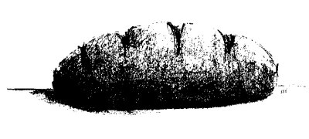
Trzeba być dobrym jak chleb…
Słynne są słowa Brata Alberta, że trzeba każdemu dać jeść, bezdomnemu miejsce, a nagiemu odzież; bez dachu i kawałka chleba może on już tylko kraść albo żebrać dla utrzymania życia.

Slide 12
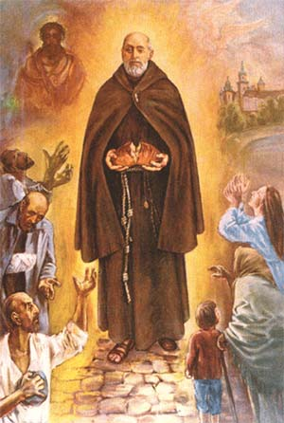
Trzeba być dobrym jak chleb…
Wyniesienia Brata Alberta
do chwały ołtarzy, zarówno beatyfikacji (1983 r. w Krakowie), jak i kanonizacji (1989 r. w Rzymie) dokonał papież Jan Paweł II.
Relikwie Świętego znajdują się w Sanktuarium Ecce Homo Świętego Brata Alberta w Krakowie

Slide 13
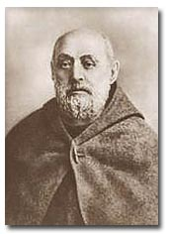
Trzeba być dobrym jak chleb…
Zmarł 25 grudnia 1916 r.
w Krakowie w opinii świętości "Najpiękniejszy człowiek pokolenia".

Slide 14
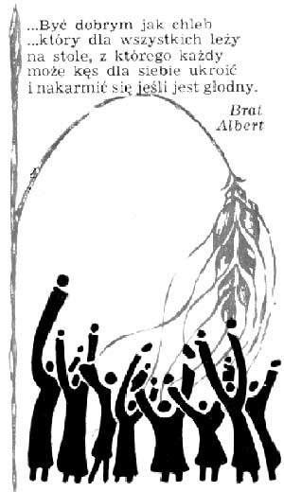
Trzeba być dobrym jak chleb…
Życie świętego nie było proste i usłane różami.
Bardzo często napotykał na trudności, czy to ze strony władz miejskich, czy ze strony współlokatorów ogrzewalni. Jednak Brat Albert widział w nich Chrystusa, zawsze ich spokojnie wysłuchiwał, a potem udawał się na modlitwę.

